Slide 1

সুপ্রিয় শিক্ষার্থীবৃন্দ
সকলকে
স্বাগতম

Slide 2


পরিচিতি
মোঃ মিজানুর রহমান
সহকারি প্রধান শিক্ষক
মোহনগঞ্জ স্কুল অ্যান্ড কলেজ
বাবুগঞ্জ, বরিশাল
মোবাইল নং-০১৭৩৪৩৫৫১৩০
Email- mijansohag1981@gmail.com
বিষয়- তথ্য ও যোগাযোগ প্রযুক্তি
শ্রেণিঃ একাদশ
অধ্যায় -৩য়
পাঠ -৩
সময়-৫০ মিনিট
তারিখ-১৫/০৯/২০১৯

Slide 3

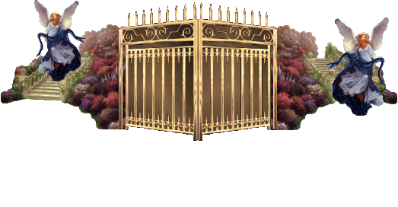
নিচের ছবিগুলি দেখি -
ছবিতে কি দেখতে পাচ্ছি?
ছবিতে কি দেখতে পাচ্ছি?

Slide 4
আমাদের আজকের পাঠ-
সর্বজনীন ও বিশেষ গেইট

Slide 5
এই পাঠ শেষে শিক্ষার্থীরা-
১.সার্বজনীন গেইট কাকে বলে- তা বলতে পারবে।
২. বিশেষ গেইট চিহিৃত করতে পারবে
৩. সকল লজিক গেটের সত্যক সারণি লিখতে পারবে

Slide 6
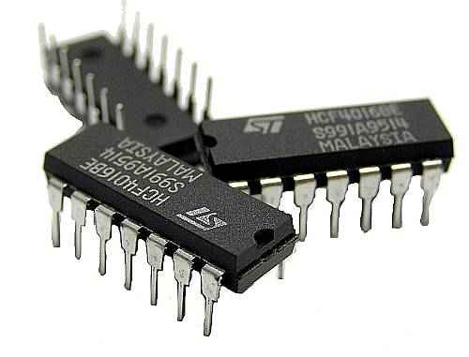
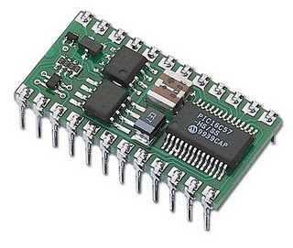
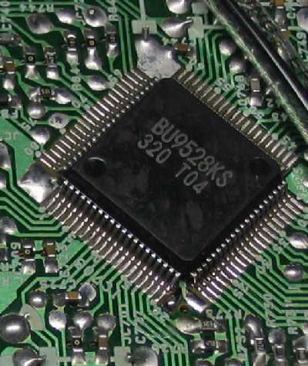
ছবি গুলি দেখ
ছবিগুলোকে আইসি(IC) দেখা যাচ্ছে। আইসির মুলে রয়েছে লজিক গেট এবং লজিক গেট হচ্ছে বুলিয়ান অ্যালজেবরার ব্যবহারিক প্রয়োগ।

Slide 7
ছবি গুলি দেখ

Slide 8
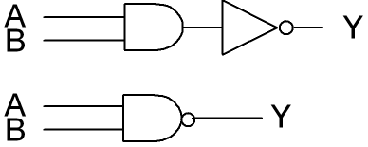
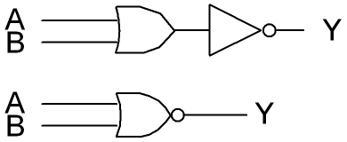
সর্বজনীন গেইট:
যে সকল গেইটের সাহায্যে মৌলিক গেইটসহ অন্যান্য সকল প্রকার গেইট তৈরি বা বাস্তবায়ন করা যায় সেই সমস্ত গেইটকে সর্বজনীন গেইট বলে।
সর্বজনীন গেইটের প্রকারভেদ :
১. NAND gate
২. NOR gate

Slide 9
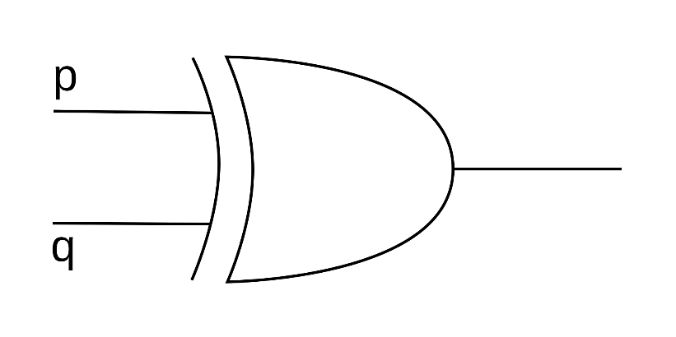
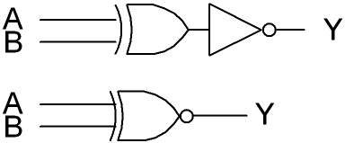
বিশেষ গেইট
XOR Gate
XOR Gate

Slide 10


ন্যান্ড গেইট(NAND Gate)
Input |  | Ou1tput
A | B | Y
0 | 0 | 1
0 | 1 | 1
1 | 0 | 1
1 | 1 | 0
Input |  | Ou1tput
A | B | Y
0 | 0 | 1
0 | 1 | 1
1 | 0 | 1
1 | 1 | 0
Input |  | Ou1tput
A | B | Y
0 | 0 | 1
0 | 1 | 1
1 | 0 | 1
1 | 1 | 0
Input |  | Ou1tput
A | B | Y
0 | 0 | 1
0 | 1 | 1
1 | 0 | 1
1 | 1 | 0
A
+
A
A
+
A
+
+
Step1
Step2
-
-
-
Step3
-
B
B
B
B
Step4

Slide 11

নর গেইট(NOR Gate)
Input |  | Ou1tput
A | B | Y
0 | 0 | 1
0 | 1 | 0
1 | 0 | 0
1 | 1 | 0
Input |  | Ou1tput
A | B | Y
0 | 0 | 1
0 | 1 | 0
1 | 0 | 0
1 | 1 | 0
Input |  | Ou1tput
A | B | Y
0 | 0 | 1
0 | 1 | 0
1 | 0 | 0
1 | 1 | 0
Input |  | Ou1tput
A | B | Y
0 | 0 | 1
0 | 1 | 0
1 | 0 | 0
1 | 1 | 0
+
+
+
Step1
+
A
B
B
A
B
A
B
Step2
-
A
-
-
-
-
-
-
-
Step3
Step4

Slide 12

এক্সঅর গেইট(XOR Gate)
Input |  | Ou1tput
A | B | Y
0 | 0 | 0
0 | 1 | 1
1 | 0 | 1
1 | 1 | 0
Input |  | Ou1tput
A | B | Y
0 | 0 | 0
0 | 1 | 1
1 | 0 | 1
1 | 1 | 0
Input |  | Ou1tput
A | B | Y
0 | 0 | 0
0 | 1 | 1
1 | 0 | 1
1 | 1 | 0
Input |  | Ou1tput
A | B | Y
0 | 0 | 0
0 | 1 | 1
1 | 0 | 1
1 | 1 | 0
A
A
A
A
Step1
Step2
Step3
Step4
B
B
B
B

Slide 13

এক্সনর গেইট(XNOR Gate)
Input |  | Ou1tput
A | B | Y
0 | 0 | 1
0 | 1 | 0
1 | 0 | 0
1 | 1 | 1
Input |  | Ou1tput
A | B | Y
0 | 0 | 1
0 | 1 | 0
1 | 0 | 0
1 | 1 | 1
Input |  | Ou1tput
A | B | Y
0 | 0 | 1
0 | 1 | 0
1 | 0 | 0
1 | 1 | 1
Input |  | Ou1tput
A | B | Y
0 | 0 | 1
0 | 1 | 0
1 | 0 | 0
1 | 1 | 1
A
B
B
A
B
A
B
Step1
A
Step2
Step3
Step4

Slide 14
একক কাজ
১. যৌক্তিক যোগের বিপরীত কাজ করে কোনটি?
খ. AND
ক. OR
খ. AND
ক. OR
গ. NOR
গ. NOR
ঘ. NAND
ঘ. NAND

Slide 15

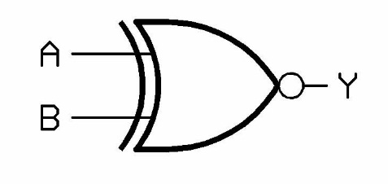
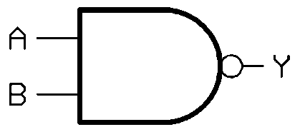
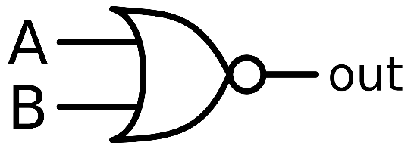
দলীয় কাজ
নিচের প্রতীকগুলো দেখে তাদের নাম ও সত্যক সারণি লেখ
দলের নাম |  | প্রতীক
এব্যাকাস
মার্ক-১
এনিয়াক

Slide 16
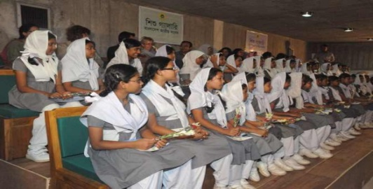


মূল্যায়ন
যৌগিক গেইট কী?
সার্বজনীন গেইট কী?
এক্সঅর গেইট সার্কিটের জটিলতা কমায় কিভাবে? ব্যাখ্যা কর

Slide 17

বাড়ির কাজ
যৌগিক গেইটগুলো সত্যক সারণী, সজিক ফাংশন, লজিক সার্কিট ছকের মাধ্যমে লিখে আনবে।

Slide 18

ধন্যবাদ

